Slide 1

AURKEZPENA
ROBOTIKA- PROGRAMAZIOA- KONTROLA
BotKar-UPA
2024 - 2025 IKASTURTEA
IES USANDIZAGA-PEÑAFLORIDA-AMARA BHI

Slide 2
ZER DA ROBOTIKA
https://zthiztegia.elhuyar.eus/terminoa/eu/robot
AUTOMATIKA
https://zthiztegia.elhuyar.eus/terminoa/eu/automatika
ZER DA PROGRAMAZIOA
https://zthiztegia.elhuyar.eus/terminoa/eu/programazio
AUTOMATISMOA
https://zthiztegia.elhuyar.eus/terminoa/eu/automatismo
ZER DA KONTROLA
https://zthiztegia.elhuyar.eus/terminoa/eu/kontrol
https://berezuma.com/batx2/kontrol-sistemak-motak/

Slide 3
KONTROL SISTEMAREN OSAGAIAK
SISTEMA
PROZESUA
ZER KONTROLA DAITEKE ETA ZER EZ
ERANTZUNA, PORTAERA IKERTU
SARRERA ALDAGAIAK
SISTEMA
PROZESUA
IRTEERA ALDAGAIAK
PERTURBAZIOAK

Slide 4
KONTROL MOTAK
BEGIZTA IREKIA
BEGIZTA ITXIA
SARRERA ALDAGAIAK
KONTROLAGAILUA
SISTEMA
PROZESUA
IRTEERA ALDAGAIAK
PERTURBAZIOAK
SARRERA ALDAGAIAK
KONTROLAGAILUA
SISTEMA
PROZESUA
IRTEERA ALDAGAIAK
PERTURBAZIOAK
BERRELIKADURA

Slide 5
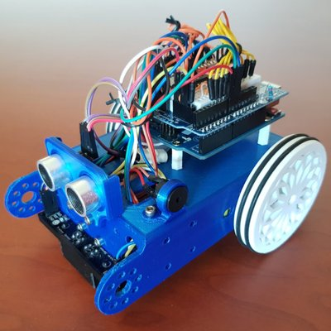
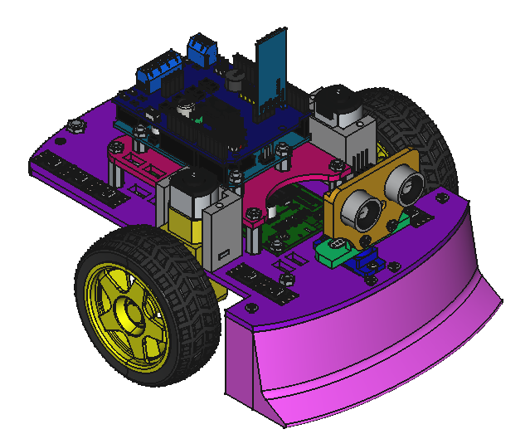
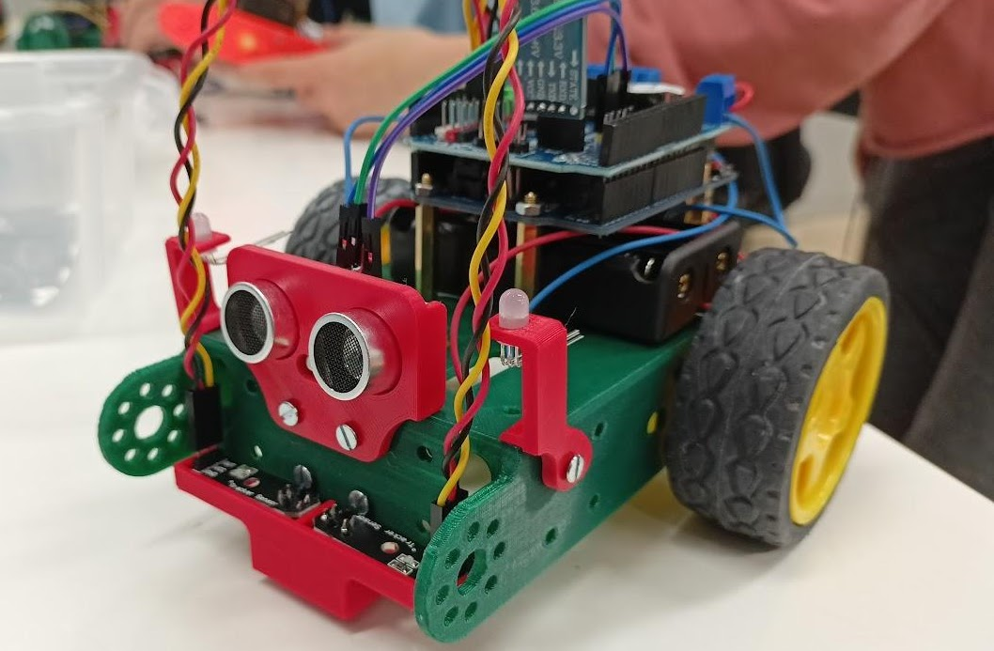
BotKarUPA
mClon
https://tecnoloxia.org/mclon/
mClon-UPA
https://sites.google.com/upainstitutua.org/mclon-upa/sarrera

Slide 6
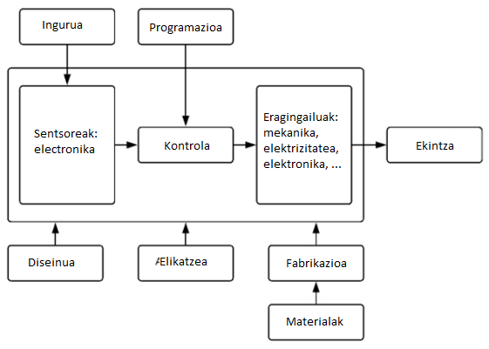
HELBURUA
María Loureiro
@tecnoloxia

Slide 7
MUNTAIA + TESTAK + LEHIAKETA
0.- MATERIALAREN IDENTIFIKAZIOA
1.- TXASISA ETA MOTORRAK
2.- ELIKATZE SISTEMA
3.- KONTROL PLACA: ARDUINO + FUNDUMOTO SHIELD
4.- SENTSOREAK: ULTRASOINUAK ETA INFRAGORRIAK
5.- ARGIAK: NEOPIXEL
6.- KOMUNIKAZIOA: BLUETOOTH

Slide 8
ERRONKAK - LEHIAKETA
1.- PUNTU KARDINALAK
2.- ESKORTATIK IRTEN
3.- LERRO JARRAITZAILEA
4.- SUMO
4’.- SUMO
5.- LASTERKETA
6.- PUXIKA BORROKA
AUTONOMOA
GIDATUA

Slide 9
ARGITARATZEA
1.- MUNTAIA-TESTAK-FROGAK
2.- BEHIN-BETIKO EMAITZAK
3.- IRUDIAK
4.- BIDEOAK
5.- KODEA
6.- AZALPENAK
SITES
HELBURUA
ERREPIKAKORRA

Slide 10
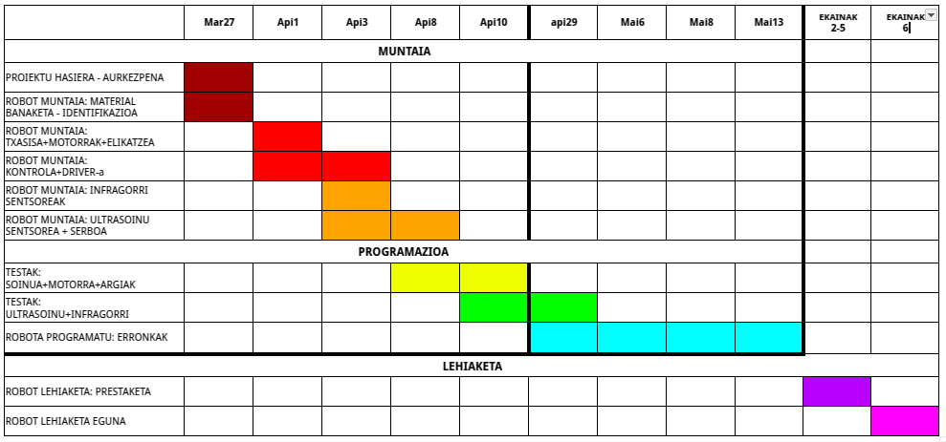

DENBORALIZAZIOA-EPEAK-DATAK

